Slide 1
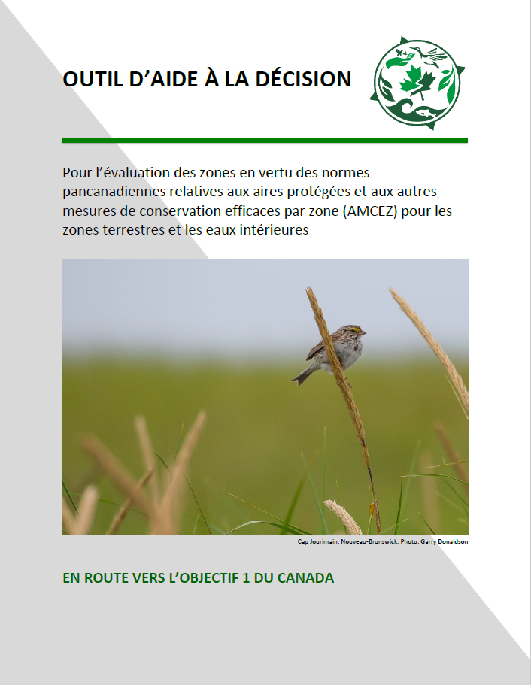


Utilisation de l’outil d’aide à la décision

Slide 2
Avant de commencer l’examen préalable
Familiarisez-vous avec les principaux éléments et définitions liés aux AP et aux AMCEZ dans le glossaire et la FAQ
    Conservation in situ (holistique) : La conservation des écosystèmes et des habitats naturels et le maintien et la reconstitution de populations viables d’espèces dans leur milieu naturel et, dans le cas des espèces domestiquées et cultivées, dans le milieu où se sont développés leurs caractères distinctifs. (CDB Article 2).
    Biodiversité (holistique) : Variabilité des organismes vivants de toute origine y compris, entre autres, les écosystèmes terrestres, aquatiques et marins et les complexes écologiques dont ils font partie; cela comprend la diversité au sein des espèces et entre espèces, ainsi que celle des écosystèmes (CDB Article 2).
Familiarisez-vous avec l’outil d’aide à la décision (OAE), les lignes directrices en matière d’interprétation et la FAQ
Recueillez des sources d’information utiles pour l’examen préalable
  P. ex., l’historique du site, la législation, les règlements (surface et sous-sol), les politiques, les cartes, les plans de gestion, les règlements administratifs, les résultats de la recherche et de la surveillance, les données d’utilisation, les évaluations de l’état du site, les évaluations de l’efficacité de la gestion, les données de substitution sur les espèces (rapports de récolte), ou les discussions avec les détenteurs de connaissances, les gestionnaires de site
Notes:
La conservation in situ est un élément central de chaque site visé par l’objectif 1. La définition de la conservation in situ (et de la biodiversité et d’autres notions) se trouve dans le glossaire de l’outil. Elles sont tirées de la Convention internationale sur la diversité biologique et sont très utiles pour faire une distinction entre le rôle que jouent les aires protégées et les AMCEZ et bon nombre d’autres méthodes – y compris celles basées sur la modification du paysage – de conservation de la biodiversité.
Même si l’outil a été conçu pour fournir des renseignements essentiels facilitant l’examen préalable, il est important de connaître la Convention et d’autres directives nationales et internationales.

Slide 3
Avant de commencer l’examen préalable…
3. Déterminez le « mécanisme »
  Il se peut en fait que vous soyez en train d’examiner PLUS D’UN mécanisme
  Tenez compte de la façon dont les outils fonctionnent ensemble
  Mécanisme : Désigne les moyens légaux ou autres moyens efficaces utilisés pour protéger ou conserver la zone. Les mécanismes peuvent inclure, sans s’y limiter, des outils juridiques (par exemple, la publication dans la Gazette du Canada et la reconnaissance en vertu du droit civil), des règles traditionnelles reconnues selon lesquelles les zones conservées par la communauté fonctionnent, les politiques des ONG établies et des autres propriétaires fonciers privés, le droit naturel/autochtone ou le droit coutumier.
4. Considérez qui doit participer au processus d’examen préalable
  La déclaration exige le consentement
  La connaissance du site et le contexte juridictionnel sont essentiels – c’est dans les détails que les difficultés surgissent
5. Terminez l’examen préalable rapide en fonction de tous les critères pour repérer les « manques évidents »
  P. ex., le site évalué DOIT :
    assurer la conservation in situ de la biodiversité (un certain niveau d’intégrité écologique)
    faire l’objet d’objectifs énoncés
    ne pas être temporaire
Notes:
La conservation in situ est un élément central de chaque site visé par l’objectif 1. La définition de la conservation in situ (et de la biodiversité et d’autres notions) se trouve dans le glossaire de l’outil. Elles sont tirées de la Convention internationale sur la diversité biologique et sont très utiles pour faire une distinction entre le rôle que jouent les aires protégées et les AMCEZ et bon nombre d’autres méthodes – y compris celles basées sur la modification du paysage – de conservation de la biodiversité.
Même si l’outil a été conçu pour fournir des renseignements essentiels facilitant l’examen préalable, il est important de connaître la Convention et d’autres directives nationales et internationales.

Slide 4
Outil d’aide à la décision (OAD)
Comprend des normes et des directives d’interprétation pour 9 critères d’examen préalable
+ outil modèle de déclaration
Les neuf critères sont harmonisés avec les définitions et les directives internationales sur les AP et les AMCEZ.
Tableau 1 : Normes communes aux aires protégées et aux AMCEZ
  Espace géographique
  Moyen efficace -1
  Moyen efficace -2
  Long terme
  Calendrier de projet
Tableau 2 : Normes qui diffèrent entre les aires protégées et les AMCEZ
  Primauté des objectifs
  Portée des objectifs
  Autorités responsables
  Résultats de la conservation de la biodiversité
Notes:
L’outil contient deux tableaux présentant les normes de déclaration; à ces tableaux s’ajoute un guide d’interprétation qui fournit des directives pour l’évaluation des aires en fonction des normes.
Le tableau 1 présente les normes communes aux aires protégées et aux A-M-C-E-Z.
Le tableau 2 inclut les normes qui diffèrent entre les zones protégées et les autres mesures de conservation efficaces par zone. Le tableau 2 aide à décider si une aire est une aire protégée ou une AMCEZ, ou ni l’une ni l’autre.
Les critères d’examen préalable sont énumérés sous Guide d’interprétation. Chaque critère est associé à des normes inscrites au tableau 1 ou au tableau 2.
Notes supplémentaires :
Tous les critères doivent être remplis
Ces critères constituent l’ensemble minimal
Aucun critère n’est sans importance
Si l’un ou l’autre des critères n’est pas respecté, il est peu probable qu’une zone conserve efficacement la biodiversité à long terme.
La plupart des critères portent sur l’« efficacité potentielle » des mécanismes, et non sur l’« efficacité réalisée ».
L’« efficacité réalisée » relève principalement du critère des « résultats en matière de biodiversité ».

Slide 5
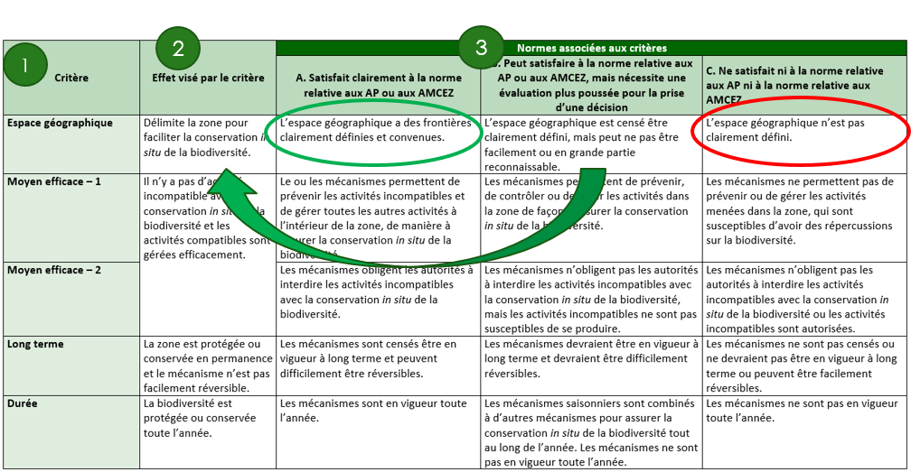
Utilisation des tableaux des normes
Le site doit être évalué en fonction de la TOTALITÉ des 9 critères (1)
Pour déterminer quelle norme s’applique (3) – examinez « l’effet prévu du critère » (2)
  Dans certains cas, il est clair qu’il répond
  ou ne répond pas à la norme
  Dans la plupart des cas, il faut faire
  une évaluation plus approfondie pour
  prendre une décision
  Tenez compte de l’interaction des critères –
  l’évaluation n’est pas nécessairement graduelle
  Utilisez les lignes directrices en matière
  d’interprétation
  et la FAQ
Résultats :
Satisfait aux normes relatives aux aires protégées pour tous les critères = déclarer en tant qu’aire protégée
Satisfait aux normes relatives aux aires protégées ou aux AMCEZ pour tous les critères = déclarer
en tant qu’AMCEZ
Ne satisfait à aucune norme en fonction des critères = le site n’est pas admissible à la
déclaration à titre d’AP ou d’AMCEZ
Notes:
Dans ces tableaux, chaque critère compte une série d’énoncés de norme pouvant être évalués en fonction de l’effet escompté.
Si l’aire visée par l’examen préalable répond clairement à la norme A, par exemple, elle satisfait alors à ce critère. Dans un tel cas, l’espace géographique est clairement défini.
Si la zone faisant l’objet de l’examen préalable est mieux décrite par la norme C, alors elle ne répond pas au critère et ne peut être déclarée comme une aire protégée ou une AMCEZ. Si on le souhaite, l’examen préalable peut s’arrêter ici, mais il est recommandé que les zones soient étudiées en fonction de tous les critères afin de déterminer les lacunes et les zones à harmoniser avec les critères.
CLIC 6 - Sachant qu’il peut exister de grands écarts dans la façon dont les normes sont respectées, si l’aire est mieux décrite par l’énoncé de la norme B, l’examinateur doit décider si les mesures en place répondent à l’effet escompté du critère; le cas échéant, l’évaluation peut mener à la conclusion que l’aire répond au critère, et on peut envisager d’améliorer la qualité de la norme si cela est possible. Si l’effet escompté ne se produit pas, l’aire ne devrait pas être déclarée aire protégée ou AMCEZ.
Un exemple d’aire mieux décrite par la norme B dans le cas de ce critère pourrait être une aire conservée privée qui est bien définie dans des documents de droit de propriété légaux, mais qui n’est pas une aire conservée très connue comme le souhaite le propriétaire foncier.

Slide 6
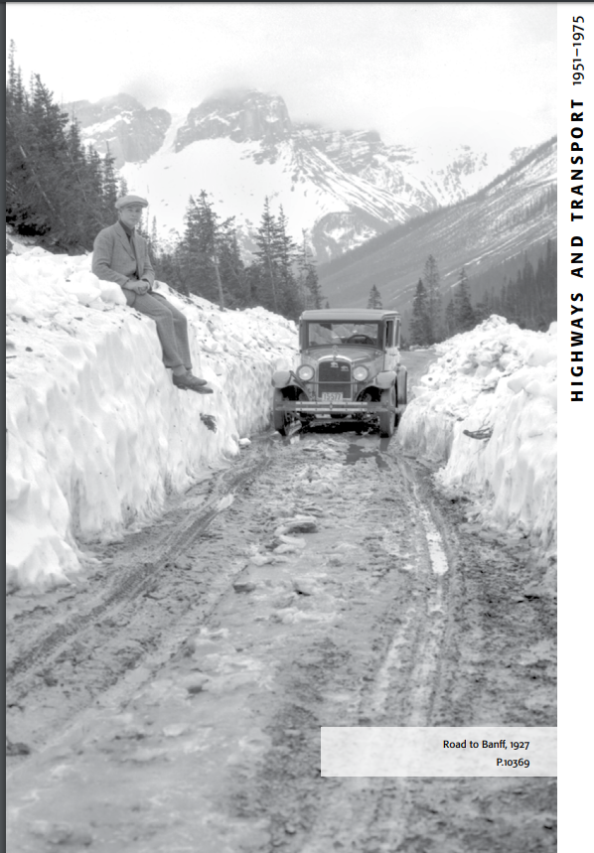
Tableau 1 – Critères
Normes communes à l’évaluation des AP et des AMCEZ

Slide 7

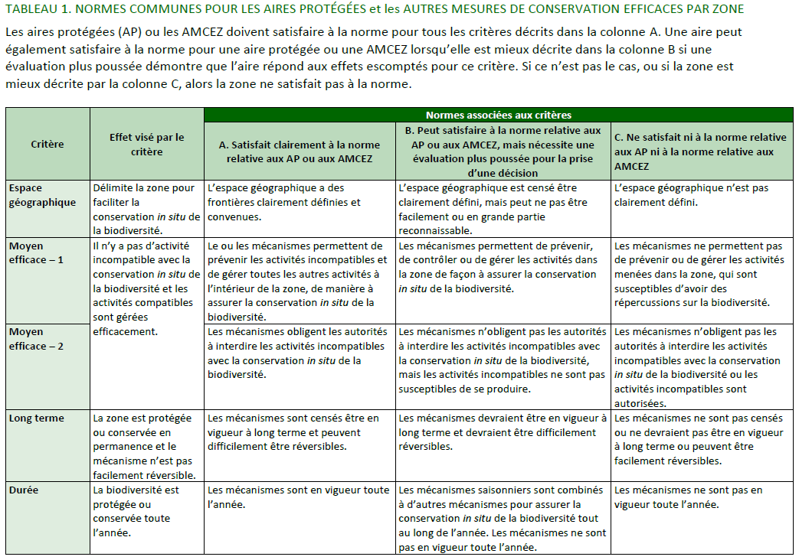

Slide 8
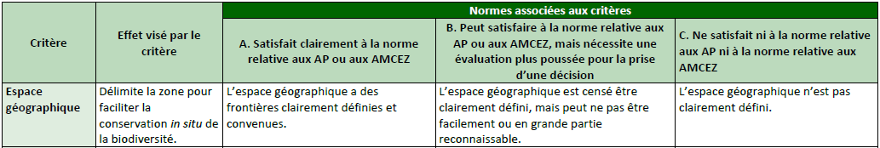
Espace géographique – Comment définit-on l’espace?
Intention : La zone est délimitée pour faciliter la conservation in situ
Facteurs à prendre en considération :
  Quels sont les outils utilisés pour établir les limites?
  Les limites sont-elles convenues?
  Les limites sont-elles publiques ou du moins accessibles aux décideurs?
  L’espace admissible est-il inclus dans une plus grande superficie?
  Dans l’affirmative, comment cet espace est-il lui-même délimité?
  Les limites peuvent-elles être déplacées?
  Liens avec le long terme
Notes:
GS – exemples : signalisation sur le terrain; cartes – en ligne ou imprimées; descriptions légales (certificat ou titre foncier)

Slide 9
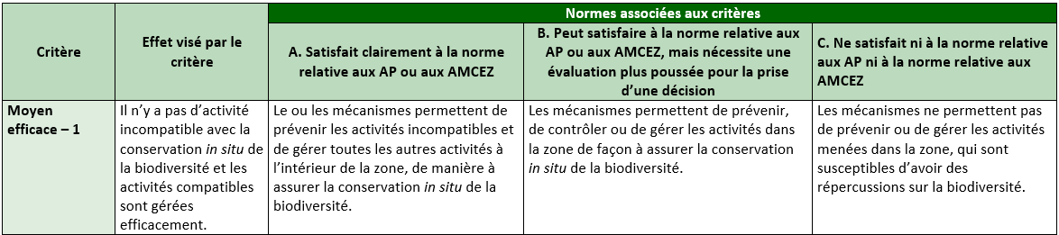
Moyen efficace-1 – Avez-vous les outils dont vous avez besoin?
Intention : Les activités incompatibles n’ont pas lieu et les activités compatibles sont gérées efficacement
Facteurs à prendre en considération :
  Comment le site est-il utilisé et géré? Quelle est l’étendue de l’utilisation du site?
    (interaction : Qui d’autre serait considéré comme l’autorité responsable de ces utilisations, éléments – p. ex., la faune?)
  Quel genre d’impact ces utilisations ont-elles sur la biodiversité?
  Le type et l’intensité de l’utilisation sont-ils compatibles avec la conservation in situ ou incompatibles?
  Quels pouvoirs ou moyens sont utilisés pour prévenir, gérer et contrôler les utilisations?
  La gestion des activités – (y compris les activités potentiellement compatibles) – a-t-elle un impact nul ou négligeable sur les valeurs de conservation?
Notes:
« Pouvez-vous faire ce que vous devez faire? » et ME 2 est « devez-vous faire ce que vous êtes censé faire? »

Slide 10
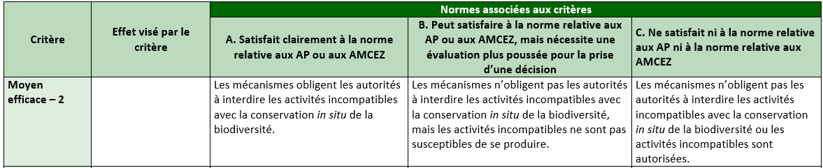
Moyen efficace-2 : Les outils sont-ils utilisés pour prévenir les activités incompatibles?
Intention : Les activités incompatibles n’ont pas lieu et les activités compatibles sont gérées efficacement
Facteurs à prendre en considération :
  Des activités incompatibles (p. ex., l’exploitation minière) se produisent-elles?
  Par quels moyens prévient-on les activités industrielles dommageables pour l’environnement et d’autres activités incompatibles?
  L’autorité responsable doit-elle empêcher les activités incompatibles?
  Quelle est la probabilité que ces activités incompatibles se produisent?
  Y a-t-il des indications ou des attentes à l’effet qu’elles se produiront dans l’avenir et qu’elles ne pourraient pas être prévenues?
  Existe-t-il des moyens de faire appel ou d’annuler la prévention ou l’exclusion d’activités incompatibles?
Notes:
« Pouvez-vous faire ce que vous devez faire? » et ME 2 est « devez-vous faire ce que vous êtes censé faire? »

Slide 11
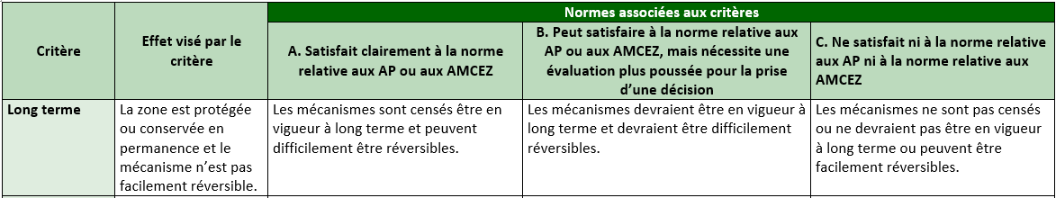
Long terme – Pendant combien de temps prévoit-on garder cet espace?
Intention : La zone est en place à long terme et il n’est pas facile de renverser cette situation.
Facteurs à prendre en considération :
  S’agit-il d’un site temporaire?
  Quelles sont les indications d’une intention à long terme?
  Y a-t-il une « date d’échéance » claire pour une entente?
  À quel point est-il difficile d’annuler la protection de la zone? Est-ce une situation courante ou récente dans des sites semblables?
  À quel point est-il difficile de changer l’intention de la zone? Quel est le niveau d’autorité exigé pour effectuer ce changement?
  Quels moyens de protection sont en place pour prévenir un renversement de situation?
Notes:
En ce qui a trait au long terme, nous avons beaucoup parlé de ce qui se passe à la fin d’une entente. Une entente de 50 ans qui se renouvelle par défaut est peut-être à long terme, mais une entente qui a fait son temps ne l’est pas.

Slide 12
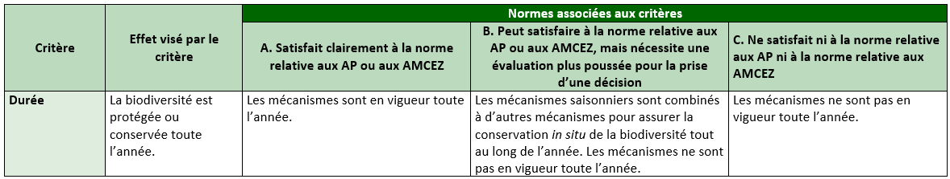
Durée – les protections sont-elles offertes toute l’année?
Intention : La biodiversité est protégée toute l’année
Facteurs à prendre en considération :
  Les mesures qui entraînent une conservation sont-elles saisonnières ou sont-elles en place pour une période précise seulement?
  Si oui, sont-elles complétées par une série de mesures supplémentaires pour offrir des protections tout au long de l’année?
  Si c’est le cas… l’ensemble des mécanismes doit être évalué collectivement

Slide 13
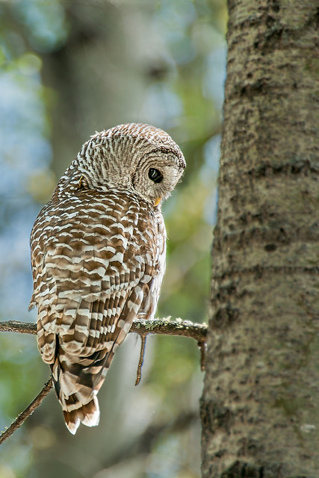
Tableau 2 – Critères
Normes qui diffèrent entre les évaluations des AP
et des AMCEZ

Slide 14
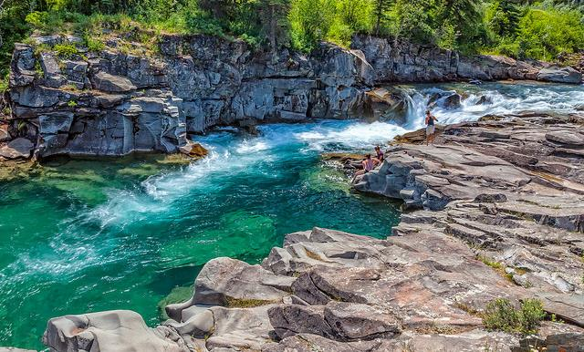
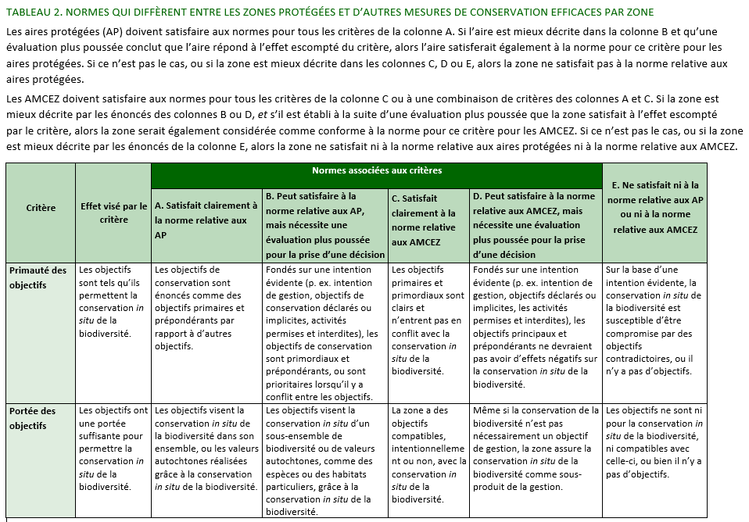

Slide 15
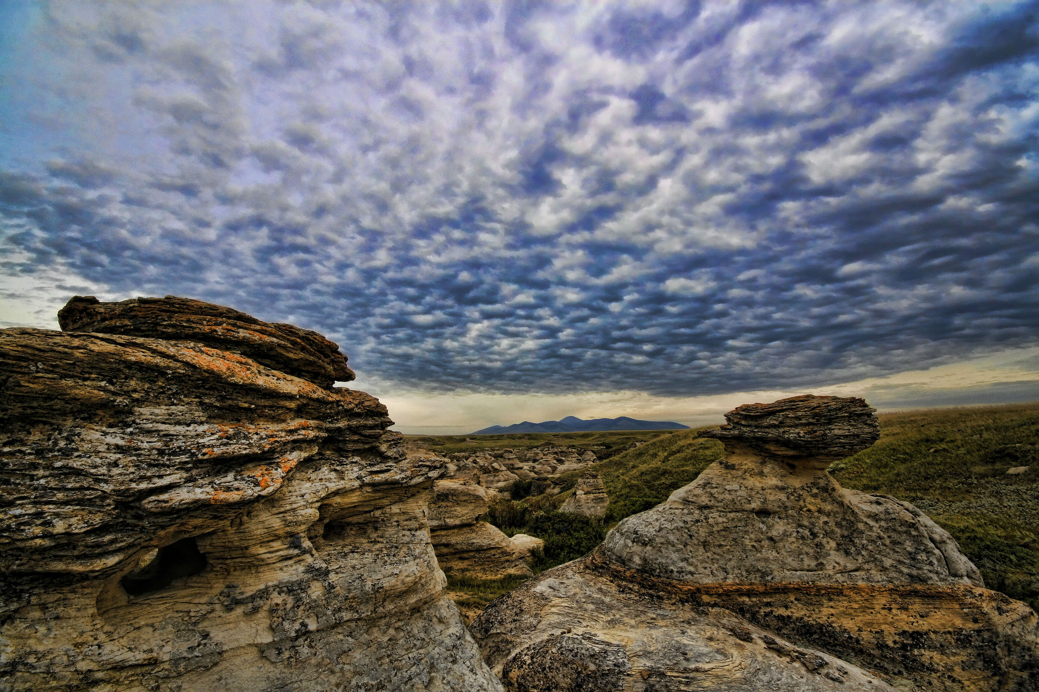
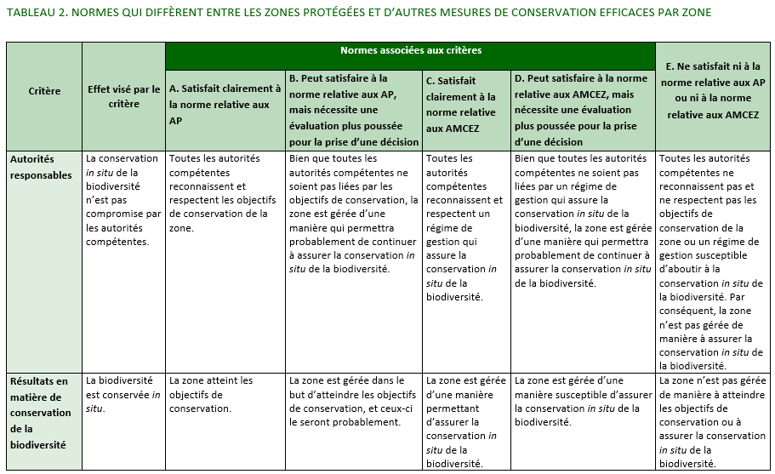

Slide 16
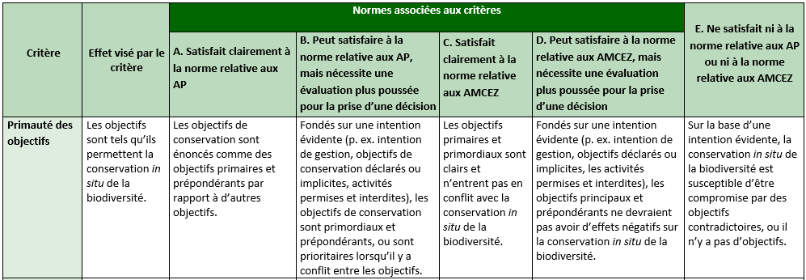
Primauté des objectifs – qui gagne en cas de conflit?
Intention : Les objectifs font en sorte d’assurer la conservation in situ de la biodiversité.
Facteurs à prendre en considération :
  Quels sont les objectifs principaux et prépondérants du site?
  Les objectifs du site et leur primauté relative sont-ils clairement énoncés ou sont-ils inférés ou présumés?
  Y a-t-il des objectifs de conservation? Ont-ils la priorité sur les autres objectifs?
  Y a-t-il des priorités potentiellement concurrentes?
  Comment sont-elles compatibles avec la conservation in situ de la biodiversité et comment permettent-elles de la réaliser?
  Les objectifs énoncés concordent-ils avec le type et l’ampleur des activités permises et leurs répercussions?
  Les principaux objectifs sont-ils censés durer?

Slide 17
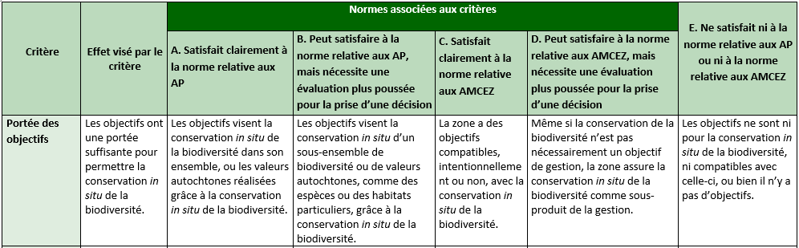
Portée des objectifs – qu’est-ce qui est inclus?
Intention : Les objectifs ont une portée suffisante pour assurer la conservation in situ de la biodiversité.
Facteurs à prendre en considération :
  En quoi consiste la cible ou le résultat des objectifs?
  Les objectifs sont-ils assez larges pour donner de bons résultats? (c.-à-d. objectifs atteints = biodiversité réalisée)
  Quels éléments de la biodiversité in situ sont protégés?
  Indépendamment des objectifs - Le site est-il géré de manière à ce que la biodiversité dans son ensemble soit protégée ou non compromise?
  La gestion du site ou la méthode employée compromet-elle certains éléments de la biodiversité?
  Les objectifs du site sont-ils conformes à la conservation in situ de la biodiversité et, dans l’affirmative, comment permettent-ils de la réaliser?

Slide 18
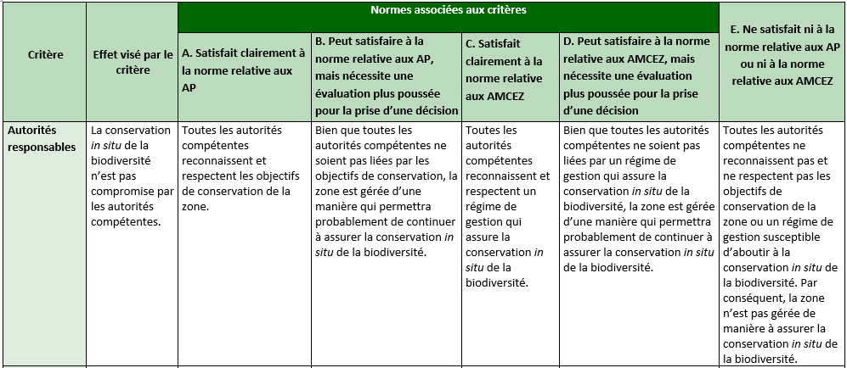
Autorités responsables – qui est responsable de quoi?
Intention : La conservation in situ de la biodiversité n’est pas compromise par les autorités responsables

Slide 19
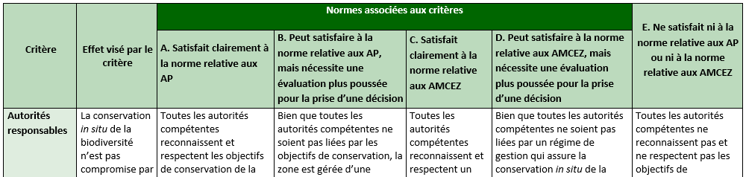
Autorités responsables – qui est responsable de quoi?
Facteurs à prendre en considération :
  Qui d’AUTRE est responsable de (permettre, interdire, subventionner ou déterminer) les activités ayant une incidence sur la biodiversité du site?
  Comment leur gestion de ces activités influe-t-elle sur la biodiversité? Est-ce conforme à la conservation?
  Les activités ou les déterminations peuvent-elles être autorisées par une autre autorité responsable?
  Comment concilie-t-on les pouvoirs multiples – qui l’emporte sur qui, et pour quoi?
  Qui gère et autorise les droits d’exploitation du sous-sol sous le site? Sont-ils liés aux droits de surface?
  La grande majorité des terres sont gouvernées par des pouvoirs MULTIPLES – qui a autorité sur quoi?

Slide 20
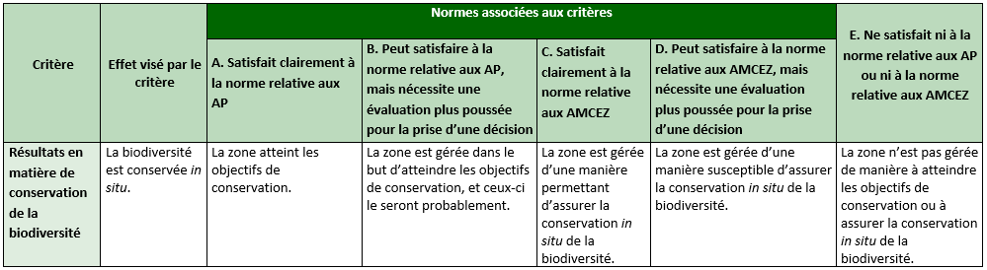
Résultats en matière de conservation de la biodiversité – quel est le résultat?
Intention : La biodiversité est conservée in situ
Facteurs à prendre en considération :
  A-t-on évalué l’état du site? Comment?
  COMMENT la gestion du site est-elle susceptible de produire des résultats en matière de biodiversité?
  Faites-vous de la surveillance? Qu’est-ce que vous surveillez?
  S’il n’y a pas de surveillance, avez-vous d’autres preuves des résultats en matière de biodiversité?
  Quel est l’état de la biodiversité sur le site (structure, fonction, abondance, etc.)?
  AP = doit atteindre les objectifs; AMCEZ = doit produire de bons résultats
  * Ce critère est le seul qui porte sur l’efficacité « réalisée » – les autres portent uniquement sur l’efficacité « probable » ou « attendue ».

Slide 21
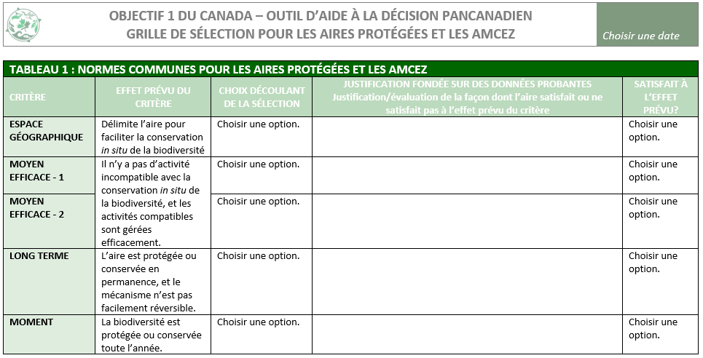
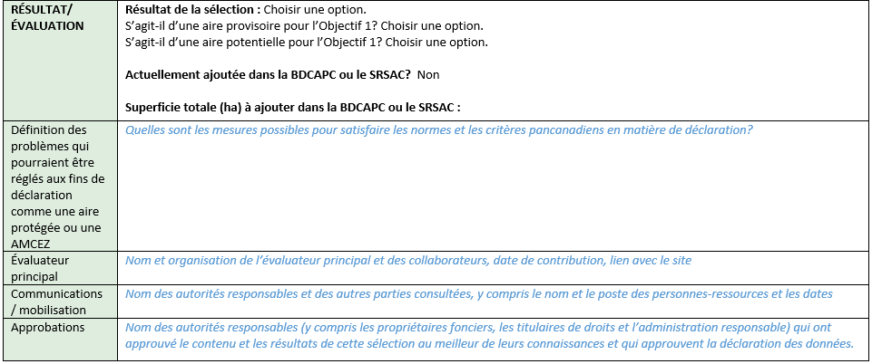
Modèle de rapport
5
5
4
Notes:
Le processus d’examen préalable de l’outil est facilité par l’utilisation d’un modèle d’examen préalable normalisé. Disponible dans Microsoft Word, sur la page Web des outils de conservation, ce modèle comporte des menus déroulants permettant de faire des choix et de générer des résultats dans le cas de l’examen préalable.
L’un des éléments utiles du modèle est la capacité de décrire les lacunes qui pourraient être surmontées si le mécanisme échoue relativement à l’un ou l’autre des critères. Ce modèle vise à fournir un dossier des preuves et des justifications pour la production de rapports, et il peut être très utile lorsque plusieurs organismes ou autorités peuvent participer à la gestion ou à l’examen préalable du site. Nous sommes à la recherche de façons de nous améliorer continuellement, alors nous acceptons les suggestions et les commentaires sur ce que nous pourrions améliorer ou changer – nous en parlerons vendredi matin.
CLIC 1 – Il fournit également un espace pour ajouter une justification relativement à la décision prise par suite de l’examen préalable. Il est fortement recommandé de remplir cette section pour que l’examen préalable soit consigné par écrit; cette section sert aussi à cerner les lacunes que l’on pourrait combler pour que l’aire réponde aux normes de déclaration.
CLIC 2 – Les dernières lignes permettent de sélectionner un résultat global pour l’examen préalable.
CLIC 3 – Un espace est également réservé pour résumer les lacunes ou les points faibles auxquels il faudrait s’attaquer si l’on souhaite que l’aire soit déclarée aire protégée ou AMCEZ.

Slide 22
La meilleure façon de comprendre l’OAD est de travailler avec l’OAD
Une expertise relative au contexte et au site est essentielle
Personne ne connaît toutes les réponses... pas encore
Remettez en question vos propres hypothèses et préjugés
Les perspectives multiples sont très utiles
La participation de toutes les autorités responsables est utile et respectueuse
La décision finale en matière de rapport est laissée à la discrétion du secteur de compétence
Le consentement est requis pour le
rapport

Slide 23
